Slide 1







Life Cycle
생명 주기란?
미리 정의된 순서대로 실행되는 이벤트 함수들의 순서입니다.
Awake
Update
Start
Fixed
Update
Late
Update
1
2
3
활성화
비활성화
초기화
물 리
로 직
OnEnable
OnDisable
OnDestroy
4
5
6
초기화
물 리
로 직
해 체
생명주기는 사용자가 호출하지 않아도 프로그램의 흐름에 따라 자동으로 호출됩니다.
활성화
비활성화
해 체
각각의 이벤트 함수가 순서대로 동작합니다.

Slide 2
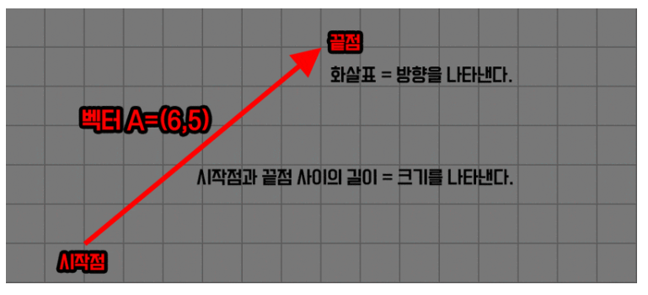
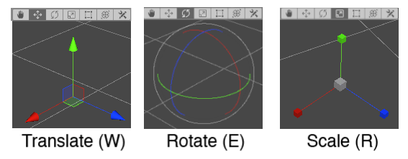
Transform
Transform은 게임 오브젝트의 위치, 회전, 크기를 저장하는 컴포넌트입니다.
transform.position은 게임오브젝트의 절대좌표를 나타내며, Vector3(x, y, z) 를 대입하게 되면 해당 위치로 게임 오브젝트가 이동하게 됩니다.
Vector는 크기와 방향를 나타내며, 원점(0,0)에서 해당 위치의 값까지 일종의 선을 연결해서 크기를 나타낼 수 있습니다.

Slide 3
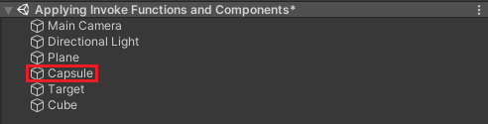

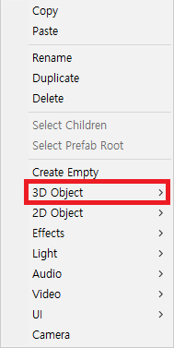
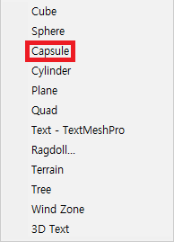

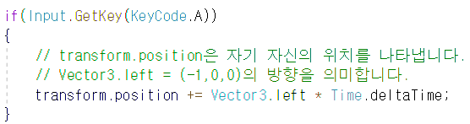
GetKey
GetKey는 keycode에 의해 지정되어 있는 키를 누를 때, 참과 거짓을 반환하는 함수입니다.
2. 그리고 Keystroke 스크립트를 생성하여 Capsule 게임 오브젝트에 넣어줍니다.
3. Input.GetKey( ) 함수를 통해 지정한 키를 누르는 동안 true 값을 반환하는 키 입력을 통해 자기 자신의 위치를 이동시키도록 설정합니다.
1. 3D Object를 선택한 다음 Capsule 게임 오브젝트를 생성합니다.

Slide 4

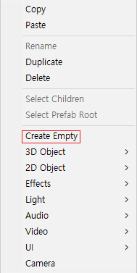
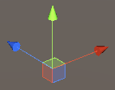
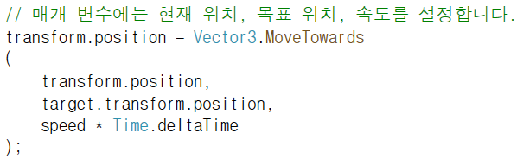

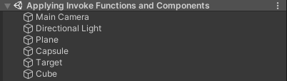
MoveTowards
MoveTowards( )는 현재 위치에서 목표 위치까지 속도를 설정하여 이동하는 함수입니다.
5. 그다음 Cube오브젝트에 ObjectMove 스크립트 생성하여 넣어줍니다.
6. 그리고 목표 위치를 지정할 GameObject와 속도를 조절할 float 변수를 생성합니다.
4. 빈 게임 오브젝트를 생성하여 위치 정보를 설정합니다.
7. 마지막으로 업데이트 함수에 Vector3.MoveTowards함수를 설정하고 현재 자신의 위치로 설정합니다.

Slide 5
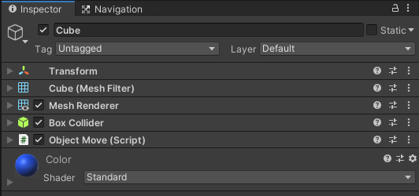
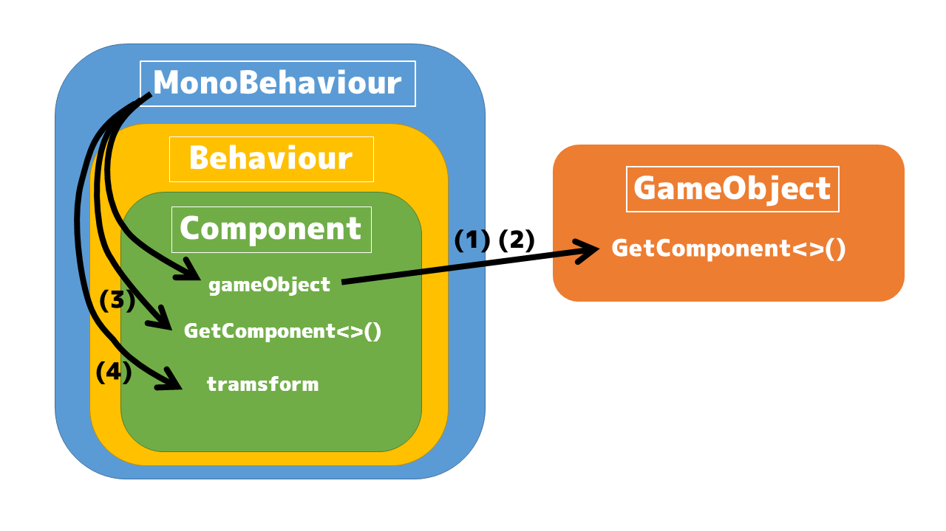
GetComponent
GetComponent<Type>() 함수는 게임 오브젝트의 컴포넌트를 가져오는 함수입니다.
원하는 컴포넌트를 사용하기 위해서는 해당 컴포넌트의 타입이랑 일치해야 합니다.
원하는 컴포넌트의 기능을 사용하기 위해 해당 스크립트에서 컴포넌트를 가져와야 합니다.

Slide 6
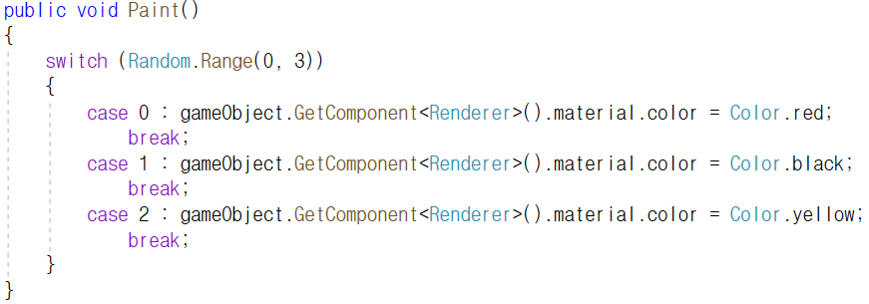
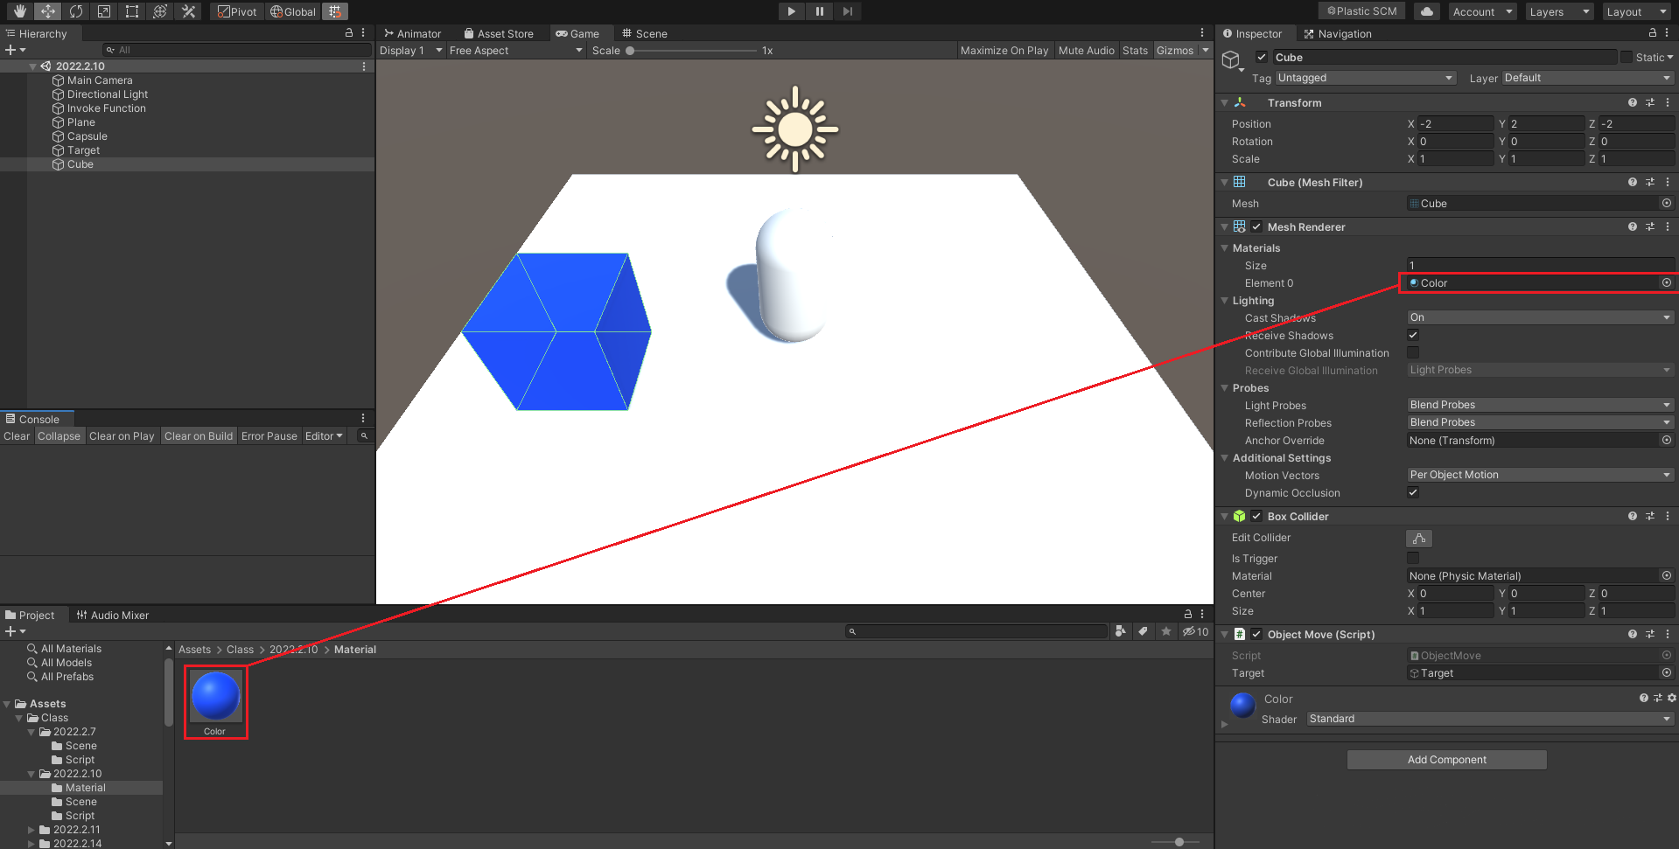
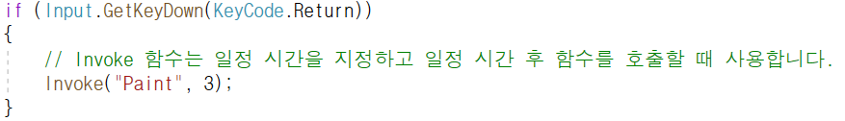
Invoke
인보크 함수는 원하는 함수를 일정 시간 후에 호출하는 함수입니다.
9. 그다음 0 ~ 2 사이의 난수 값으로 현재 지정되어 있는 색상이 변경되도록 설정합니다.
8. Cube오브젝트에 머티리얼을 적용하려면 컴포넌트 [Mesh Renderer] 에 현재 생성한 머티리얼을 넣어줍니다.
10. Enter Key를 입력하는 순간 Paint라는 함수가 3초 후에 실행되도록 설정합니다.

Slide 7
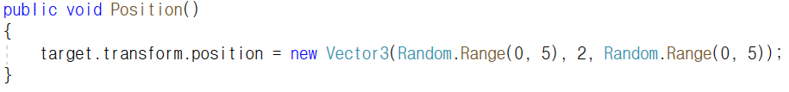
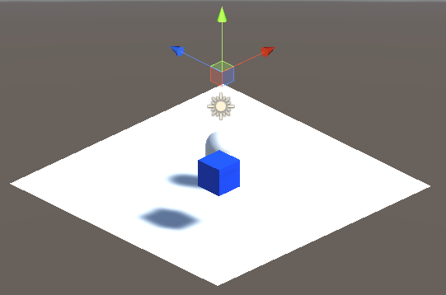
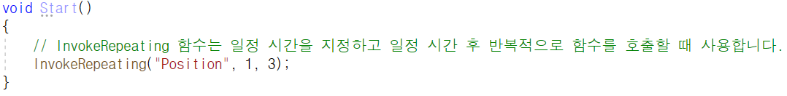
InvokeRepeating
인보크 반복 함수는 원하는 함수를 일정 시간 후에 일정한 시간 만큼 반복적으로 호출하는 함수입니다.
12. 그다음 빈 게임 오브젝트(target)가 랜덤으로 X축과 Z축을 이동할 수 있도록 설정합니다.
13. 그리고 Start( )함수에서 특정한 시간이 지난 후 반복적으로 빈 게임 오브젝트(target)가 이동할 수 있도록 설정하였습니다.
11. 빈 게임 오브젝트를 생성하여 원하는 위치를 설정합니다.

Slide 8
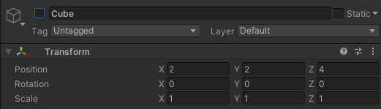
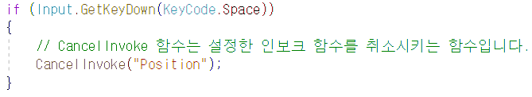

CancelInvoke
인보크 취소 함수는 실행 중인 특정한 인보크 함수를 중지하는 함수입니다.
스페이스 키를 누르는 순간 반복적으로 호출되는 인보크 함수가 더 이상 반복되지 않고 중지됩니다.
만약 인보크 함수의 매개변수에 아무 값도 넣지 않고 호출하게 되면 인보크 함수로 되어 있는 전체 인보크 함수가 동작을 정지합니다.
반복적으로 호출되는 인보크 함수는 스크립트를 비활성화했을 때도 동작합니다.
그러므로 인보크 함수의 경우 CancleInvoke를 통해 강제적으로 중지시켜야 합니다.

Slide 9
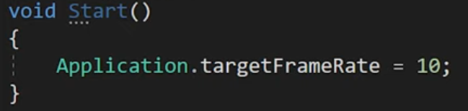
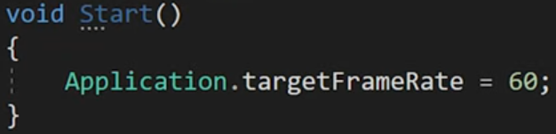
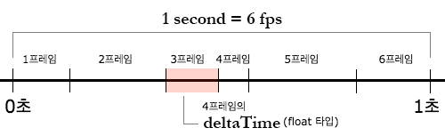


Time.deltatime
Time.deltatime은 마지막 프레임을 완료하는 데 걸린 시간입니다.
60 FPS
10 FPS
컴퓨터의 성능에 따라 게임의 속도에 영향을 끼칠 수 있습니다.
하지만, Time.deltatime을 사용하여 곱해주면 프레임에 따른 변화 없이 다른 환경에서도 똑같은 속도를 유지할 수 있습니다.
서로 프레임이 다를 때 이동하게 되면 같은 위치에서 이동하더라도 프레임 단위로 계산되기 때문에 서로 다른 이동거리를 가지게 됩니다.

